Slide 3

BÁO CÁO BÀI TẬP LỚN
Nhóm 8 –

Slide 4
Thành viên nhóm
Lê Viết Đức Anh 20226075
Hồ Tuấn Anh 20226100
Đào Kiên Cường 20226104
Nguyễn Tài Hoan 20226106
Đỗ Đình Trung 20226128

Slide 5
Giới thiệu
Hiện nay, đã có rất nhiều hệ thống quản lý tồn kho được triển khai, chẳng hạn như Zoho Inventory, Odoo Inventory, hay SAP. Tuy nhiên, phần lớn các nền tảng này yêu cầu trả phí để truy cập đầy đủ các tính năng, đồng thời thường không được tùy chỉnh linh hoạt theo nhu cầu của từng doanh nghiệp vừa và nhỏ. Với đề tài “phát triển hệ thống web quản lý kho hàng,” chúng em đặt mục tiêu xây dựng một hệ thống đáp ứng đủ các chức năng cơ bản, đồng thời miễn phí sử dụng và dễ dàng tích hợp, tùy chỉnh theo yêu cầu người dùng.
Hệ thống sẽ bao gồm các tính năng cơ bản như:
Thêm, sửa, xoá danh mục sản phẩm và thông tin hàng hóa, nhà cung cấp cũng như đối tác.
Quản lý phiếu nhập kho, xuất kho.
Báo cáo số liệu, giúp phân tích xu hướng tồn kho theo thời gian.
Chúng em kỳ vọng hệ thống sẽ không chỉ đáp ứng các yêu cầu quản lý tồn kho cơ bản mà còn góp phần giúp các doanh nghiệp tối ưu hóa hoạt động kinh doanh mà không cần tốn kém nhiều chi phí vận hành.

Slide 6
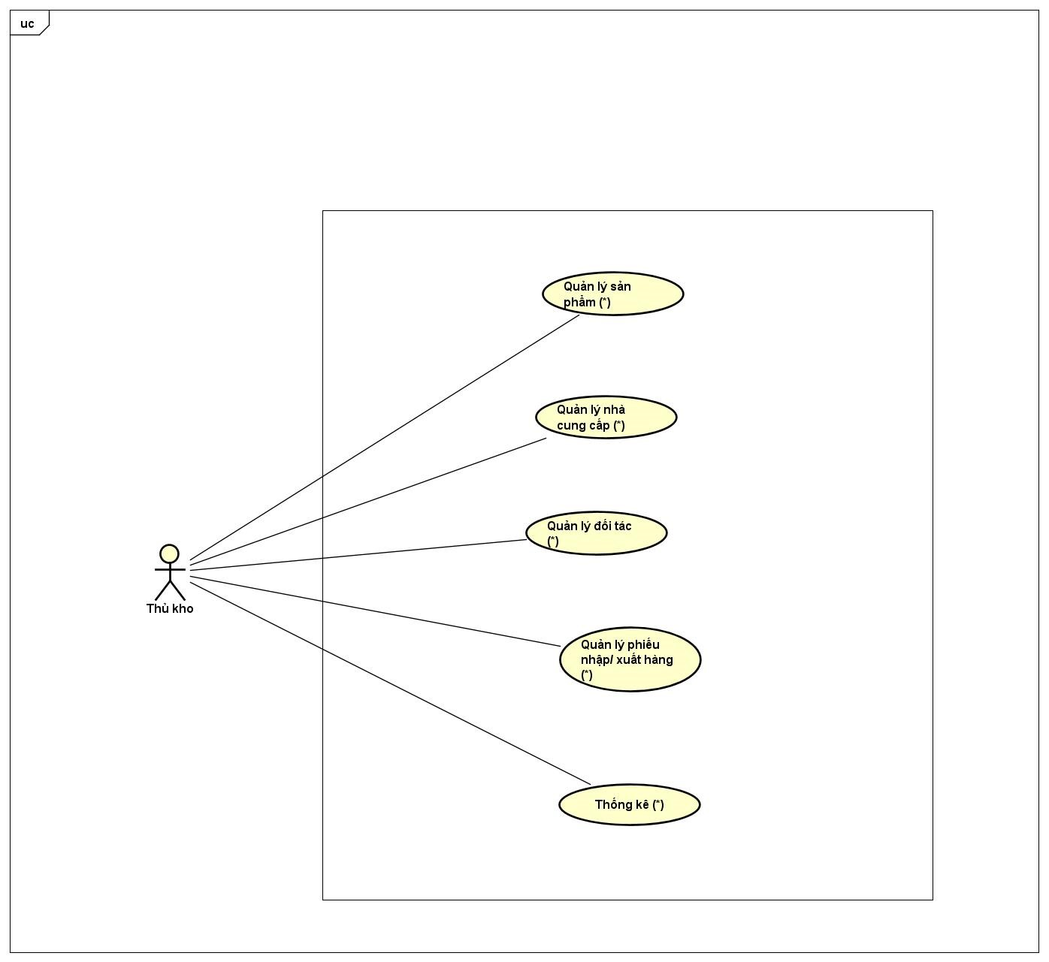
Biểu đồ UseCase

Slide 7
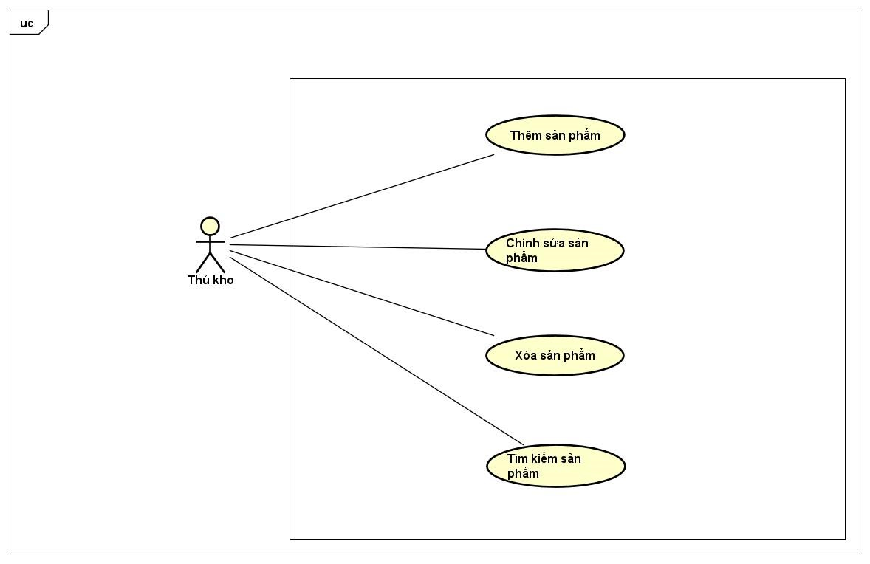
Biểu đồ UseCase

Slide 8
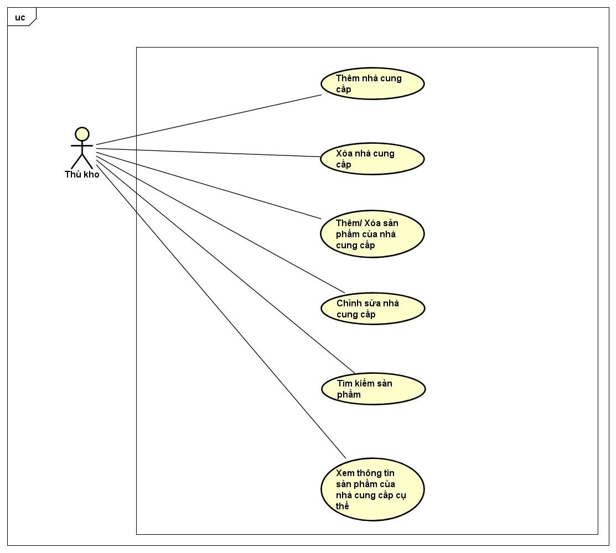
Biểu đồ UseCase

Slide 9
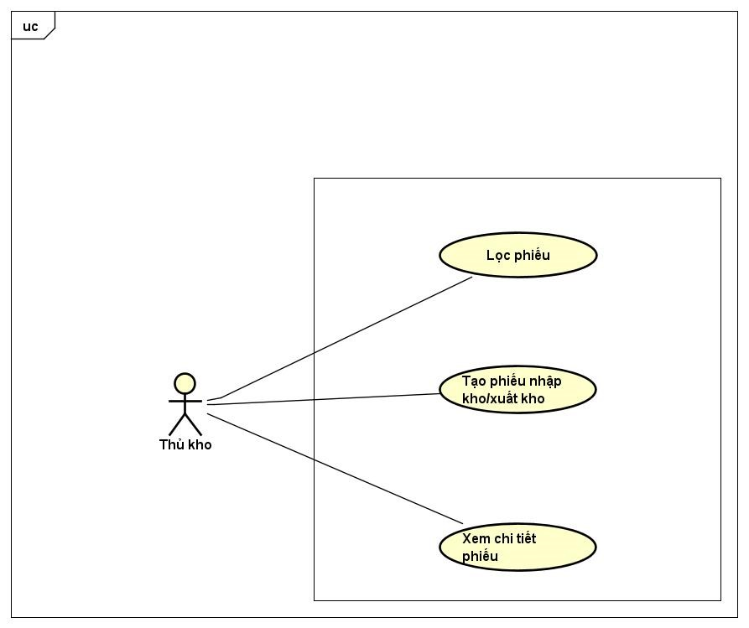
Biểu đồ UseCase

Slide 10
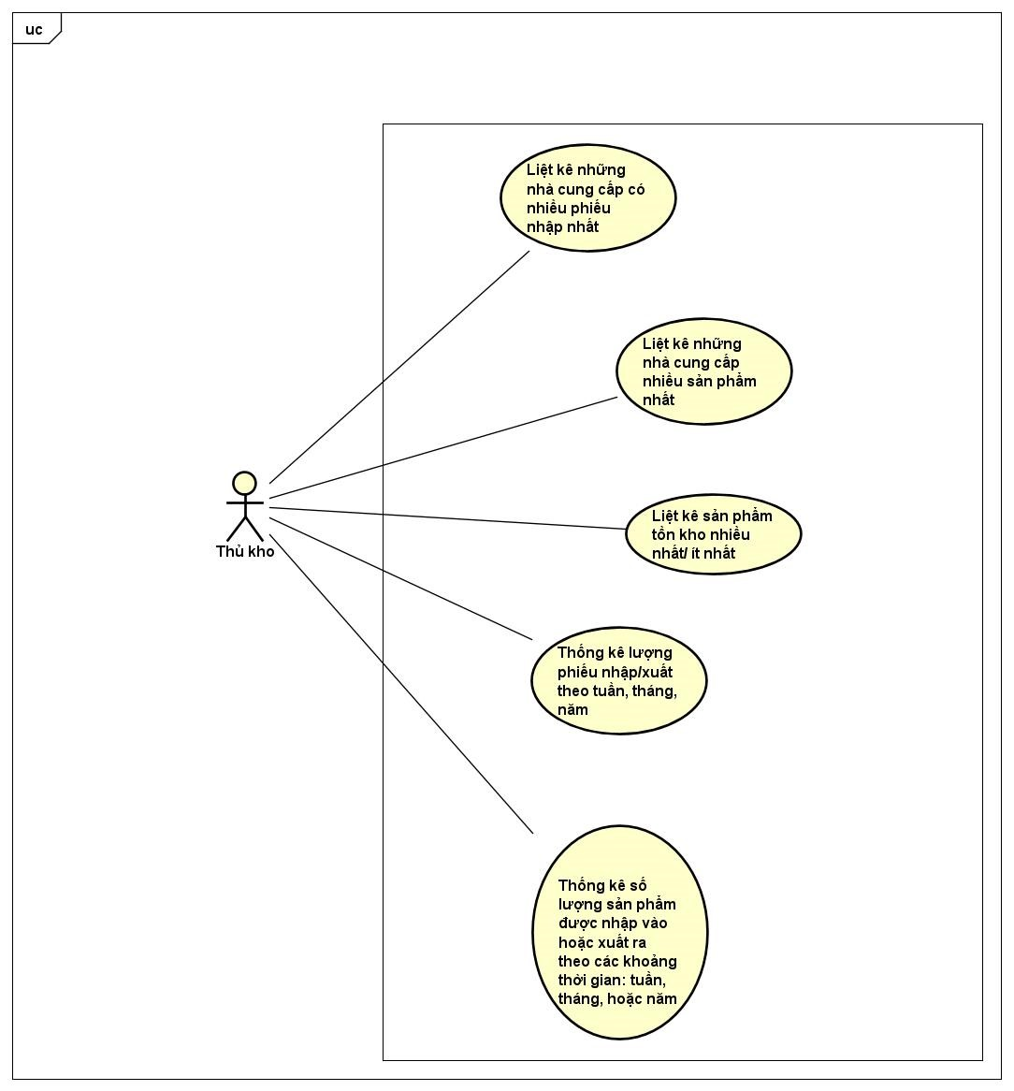
Biểu đồ UseCase

Slide 11
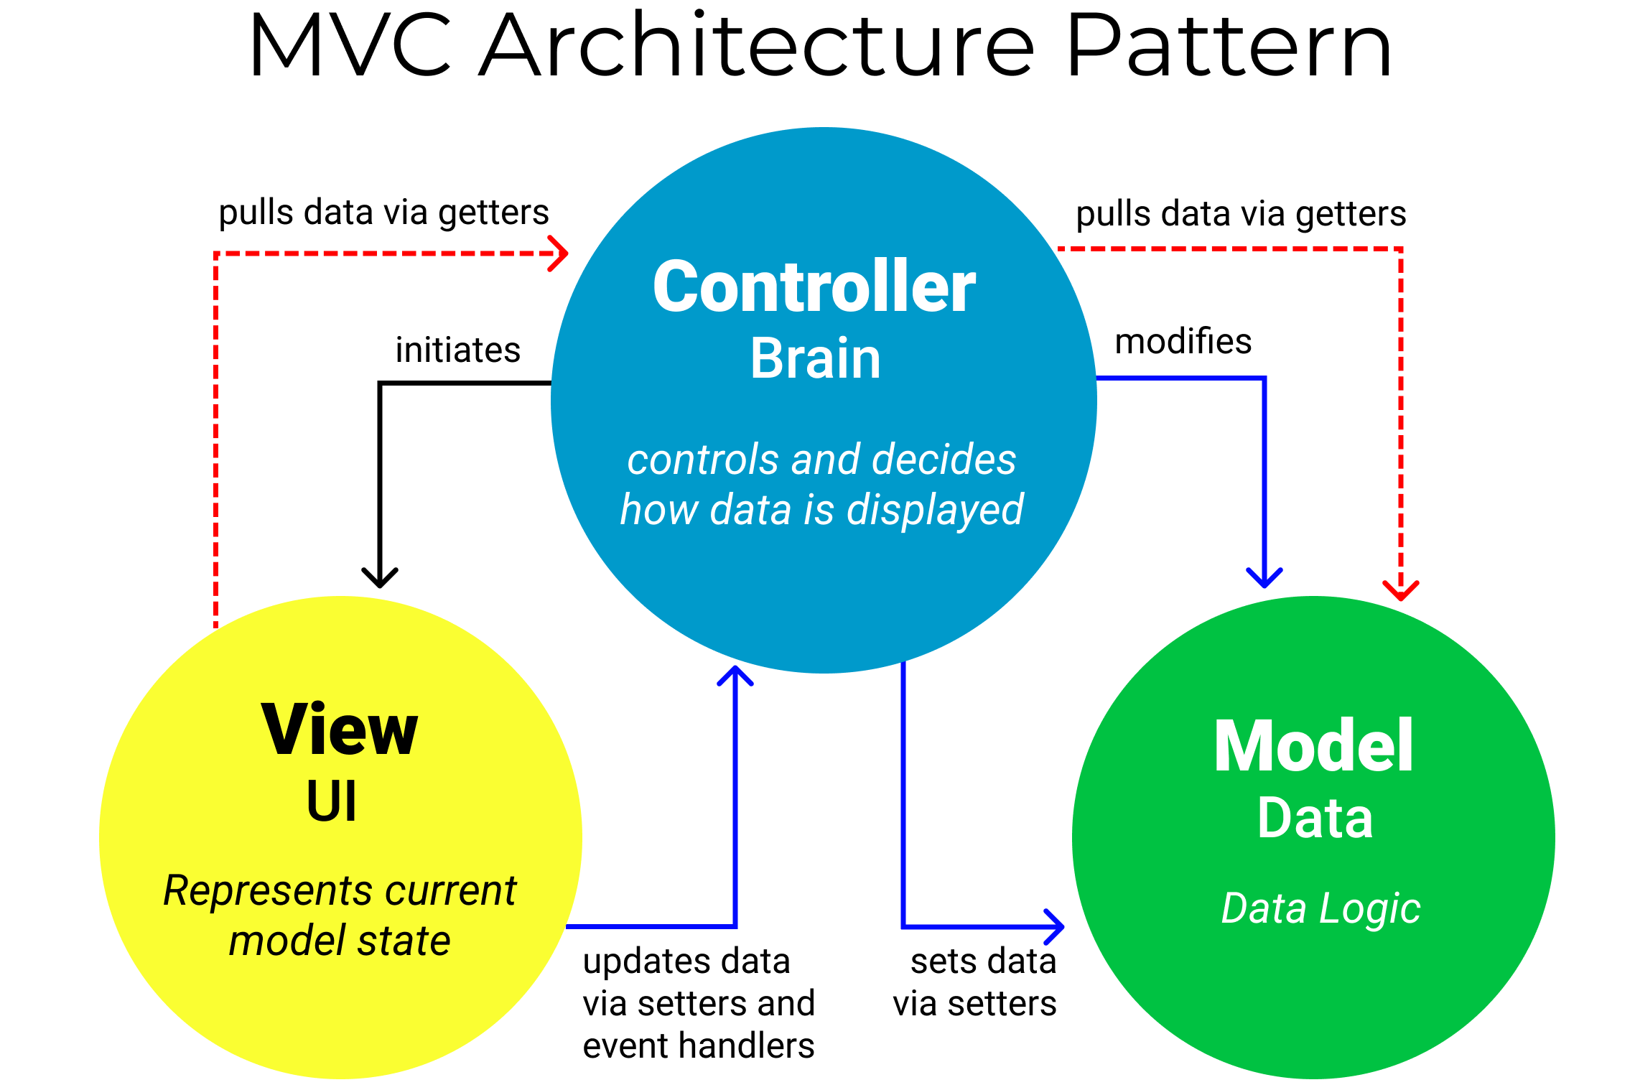
Mô hình được chọn: MVC

Slide 12





Công nghệ được chọn

Slide 13
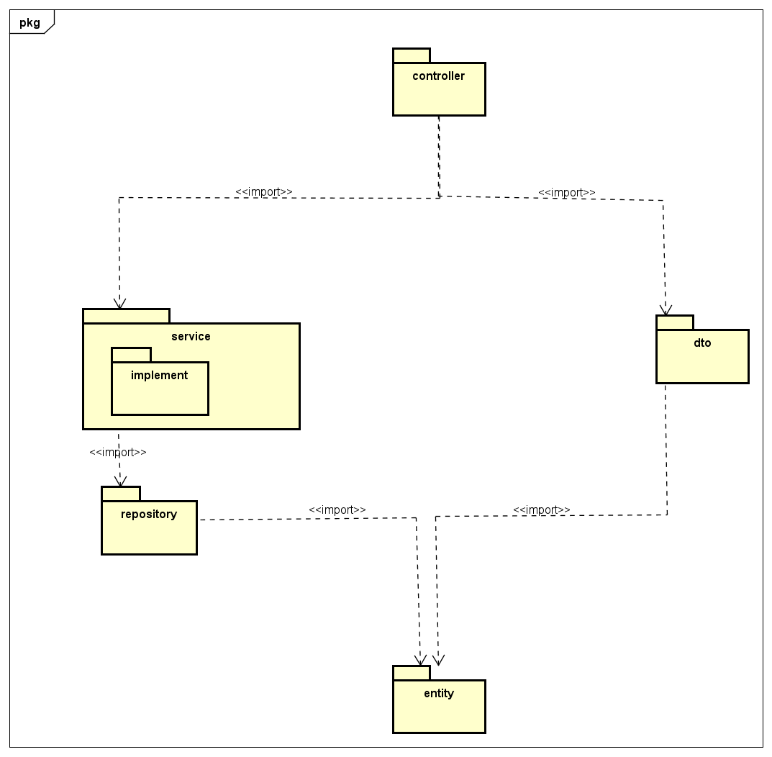
Biểu đồ gói

Slide 14
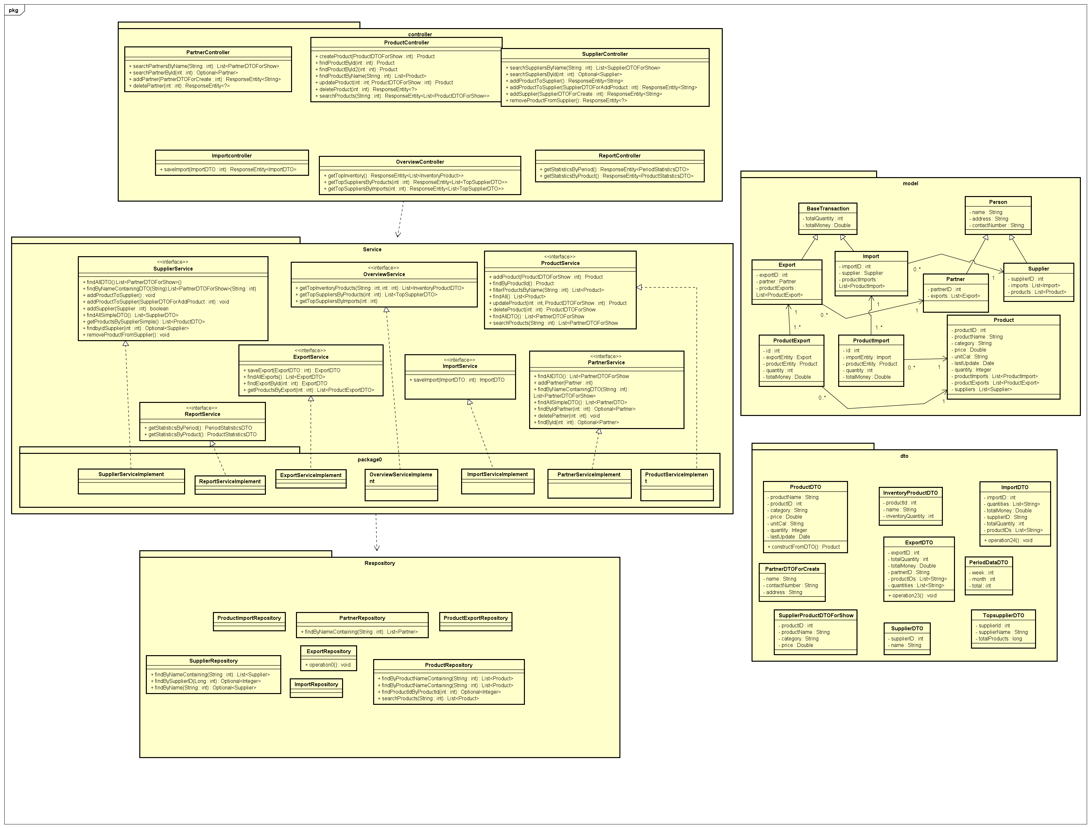
Biểu đồ lớp

Slide 15
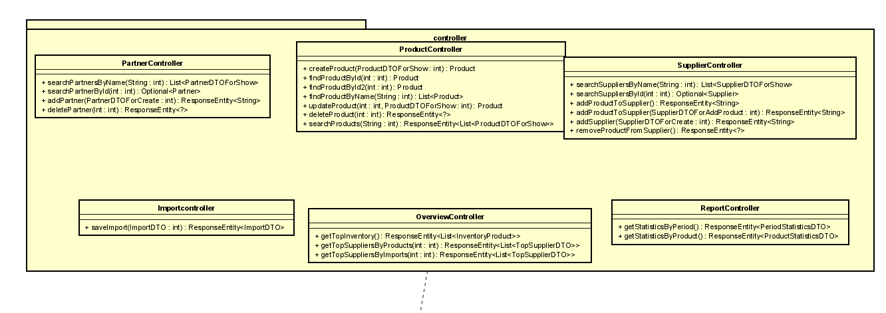
Biểu đồ lớp

Slide 16
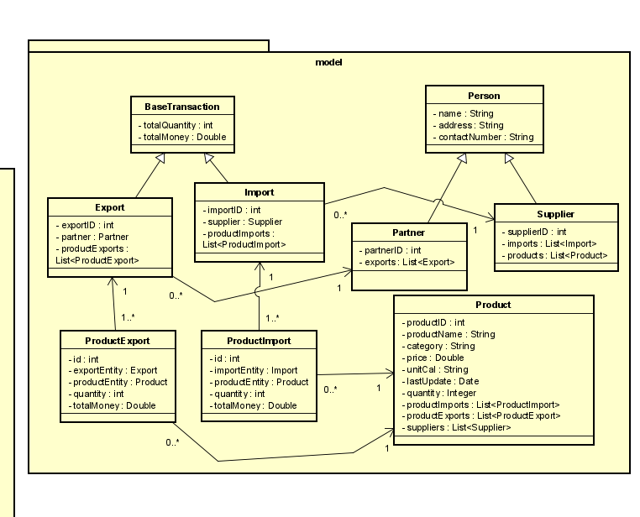
Biểu đồ lớp

Slide 17
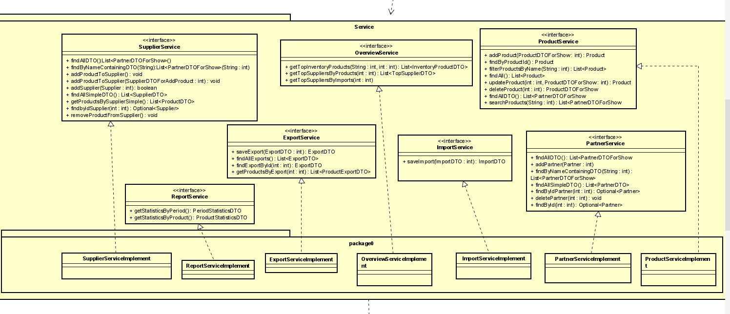
Biểu đồ lớp

Slide 18
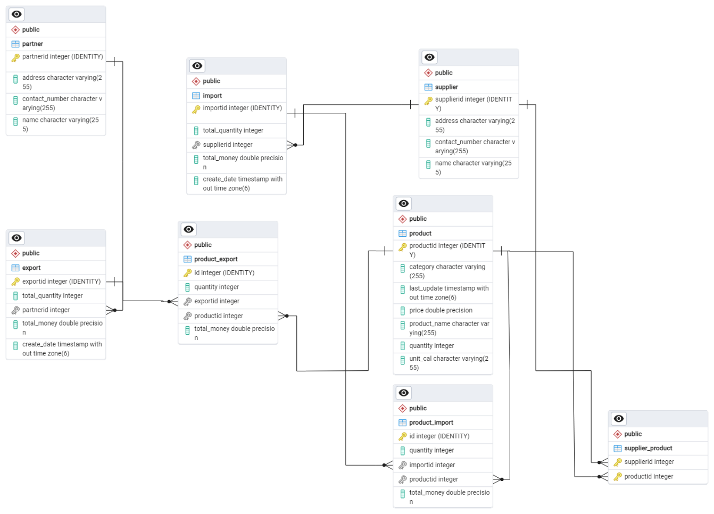
Database

Slide 19
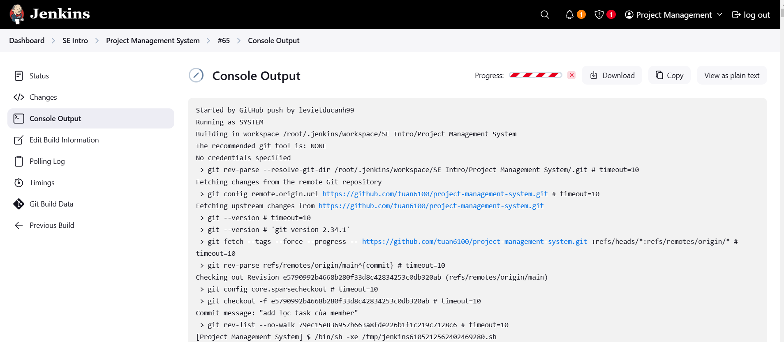
Triển khai ứng dụng
Triển khai server backend

Slide 20
Triển khai ứng dụng
Triển khai server frontend
https://vuduydung20226078.github.io/IMS-FE/

Slide 21
DEMO

Slide 22
Dựa trên khảo sát người dùng và phân tích các hệ thống tương tự, dưới đây là các tính năng chính mà hệ thống quản lý tồn kho sẽ tập trung phát triển. Module 1: Quản lý sản phẩm và nhà cung cấp , đối tác - Thao tác CRUD: Thêm, sửa, xóa sản phẩm và nhà cung cấp, đối tác - Liên kết dữ liệu: Kết nối sản phẩm với nhà cung cấp (tạo bản ghi trong bảng liên kết khi chưa tồn tại). - Hiển thị thông tin: Danh sách sản phẩm và nhà cung cấp được trình bày rõ ràng, có hỗ trợ tìm kiếm và lọc theo nhiều tiêu chí. Module 2: Quản lý nhập - xuất kho - Tạo phiếu nhập kho: Lưu thông tin sản phẩm nhập, số lượng, và nhà cung cấp. - Xem chi tiết phiếu xuất kho: Hiển thị cụ thể thông tin hàng hóa xuất khỏi kho. - Quản lý phiếu nhập - xuất: Liệt kê, tìm kiếm, và phân loại các phiếu nhập - xuất hàng theo ngày tháng hoặc sản phẩm liên quan. Module 3: Thống kê và báo cáo - Thống kê tồn kho: Liệt kê sản phẩm tồn nhiều nhất hoặc ít nhất để hỗ trợ quản lý tồn kho. - Thống kê nhà cung cấp: Danh sách nhà cung cấp cung cấp nhiều sản phẩm nhất hoặc có số lượng phiếu nhập nhiều nhất. - Xu hướng nhập - xuất: Thống kê lượng nhập - xuất hàng hóa theo các khoảng thời gian như tuần, tháng, năm.

Slide 23
THANK YOU !

